Slide 1
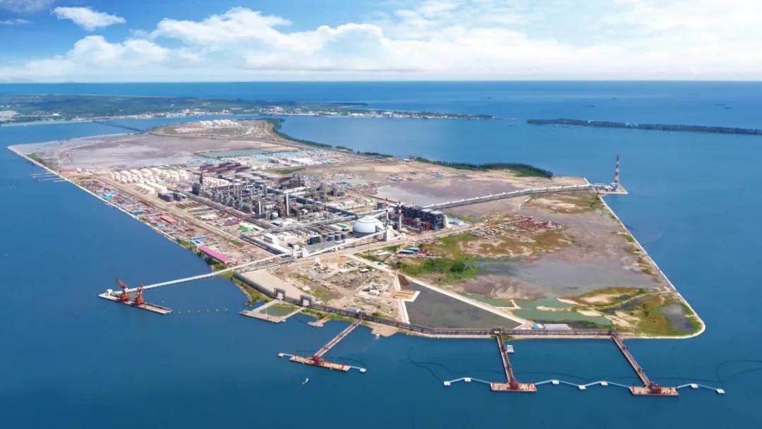

加裂、气分1月工艺考核问题汇总及分析

Slide 2
总体情况说明
问题分类
原因分析与管控措施
Notes:
使用方法：
【更改文字】：将标题框及正文框中的文字可直接改为您所需文字
【更改图片】：点中图片》绘图工具》格式》填充》图片》选择您需要展示的图片
【增加减少图片】：直接复制粘贴图片来增加图片数，复制后更改方法见【更改图片】
【更改图片色彩】：点中图片》图片工具》格式》色彩（重新着色）》选择您喜欢的色彩
下载更多模板、视频教程：http://www.mysoeasy.com

Slide 3
一、日周月检问题总体情况说明

Slide 4
自1月1日至1月31日，加裂、气分工艺专业日、周、月检考核（奖励）问题共79项，其中月末评比类15项。按问题性质共分为9类：
考核类型 | 数量
平稳率 | 17
馏出口 | 16
抽查提问 | 10
操作纪律 | 4
工艺纪律 | 4
合理化建议 | 5
考试排名 | 5
其他 | 8
交接班 | 1
Notes:
使用方法：
【更改文字】：将标题框及正文框中的文字可直接改为您所需文字
【更改图片】：点中图片》绘图工具》格式》填充》图片》选择您需要展示的图片
【增加减少图片】：直接复制粘贴图片来增加图片数，复制后更改方法见【更改图片】
【更改图片色彩】：点中图片》图片工具》格式》色彩（重新着色）》选择您喜欢的色彩
下载更多模板、视频教程：http://www.mysoeasy.com

Slide 5
1.2 各班组考核分布情况：
加裂一班考核16项；
加裂二班考核18项；
加裂三班考核17项；
加裂四班考核19项；
合计70项
注：提问包括奖励与考核。
Notes:
使用方法：
【更改文字】：将标题框及正文框中的文字可直接改为您所需文字
【更改图片】：点中图片》绘图工具》格式》填充》图片》选择您需要展示的图片
【增加减少图片】：直接复制粘贴图片来增加图片数，复制后更改方法见【更改图片】
【更改图片色彩】：点中图片》图片工具》格式》色彩（重新着色）》选择您喜欢的色彩
下载更多模板、视频教程：http://www.mysoeasy.com

Slide 6
二、问题分类
2.1 抽查提问
1月份：
轮岗人员进行中控DCS操作参数、工艺指令、中控操作纪律等进行提问。
社招提问事故处置的流程动改、产品改不合格。
班组 | 中控人员
加裂一班 | 李桂能、刘亮、徐子涛
加裂二班 | 余春林；罗庆通（分馏）、朱汉生（气分）
加裂三班 | 焦雷甫、唐飞扬（气分）、江志宁（分馏）
加裂四班 | 马微、王际尘（反应）、许孟天（分馏）；赵蔚（气分）

Slide 7
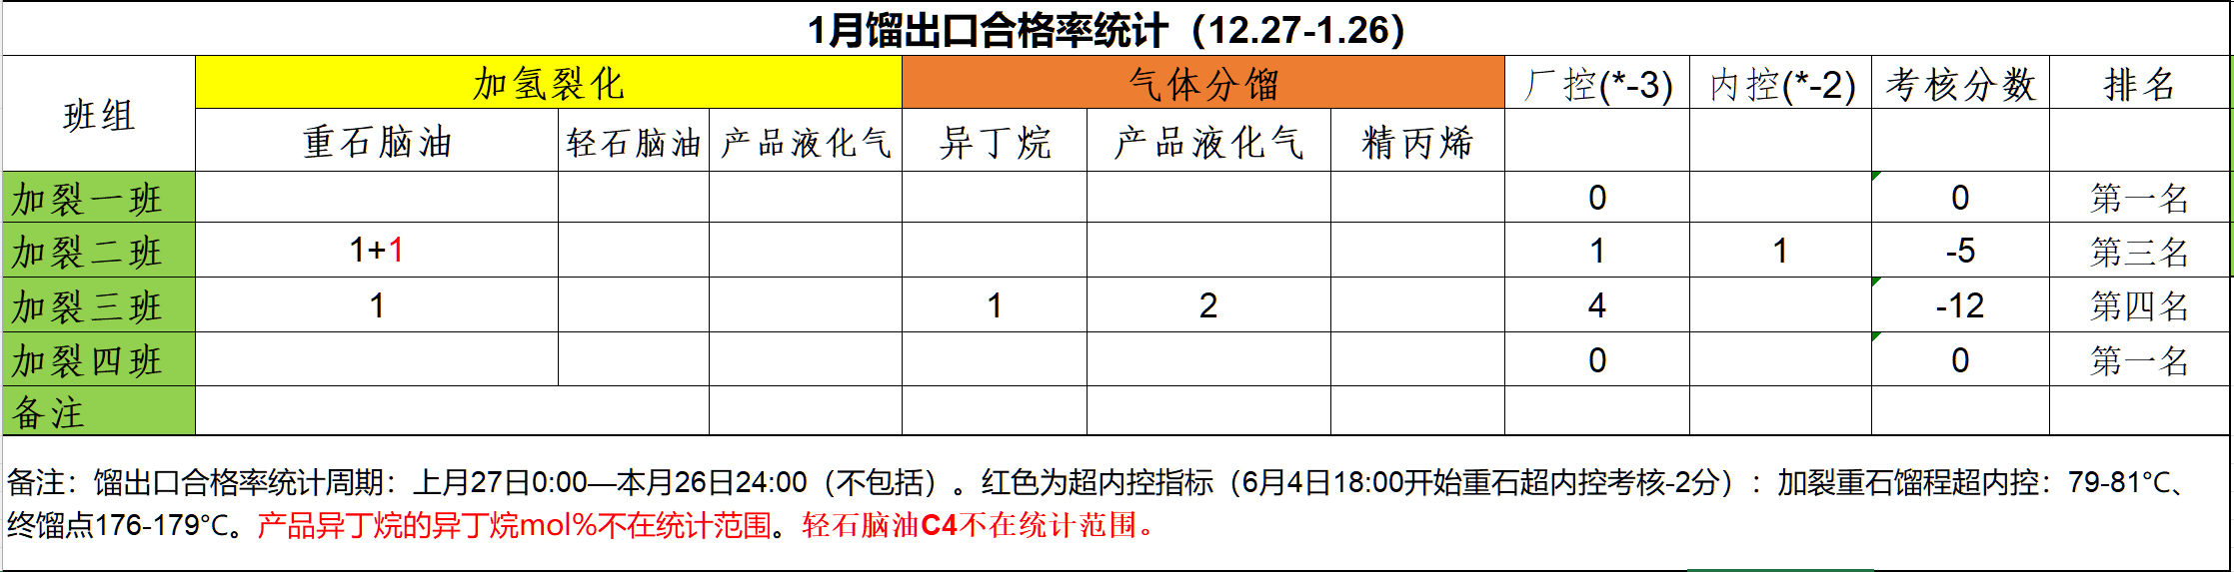
2.2 馏出口
1月份，一班与四班并列第一，各加15分；
轻石脑油C4控制3.5-4.5%、异丁烷摩尔百分比控制93-94%，未统计，在日检内体现。
本月重石的高附加值增产收率达标。
加裂重石馏程不合格2次，硫含量不合格4次(0.6ppm)；轻石脑油硫含量不合格1次（6.1ppm）
气分不合格3次
Notes:
使用方法：
【更改文字】：将标题框及正文框中的文字可直接改为您所需文字
【更改图片】：点中图片》绘图工具》格式》填充》图片》选择您需要展示的图片
【增加减少图片】：直接复制粘贴图片来增加图片数，复制后更改方法见【更改图片】
【更改图片色彩】：点中图片》图片工具》格式》色彩（重新着色）》选择您喜欢的色彩
下载更多模板、视频教程：http://www.mysoeasy.com

Slide 8
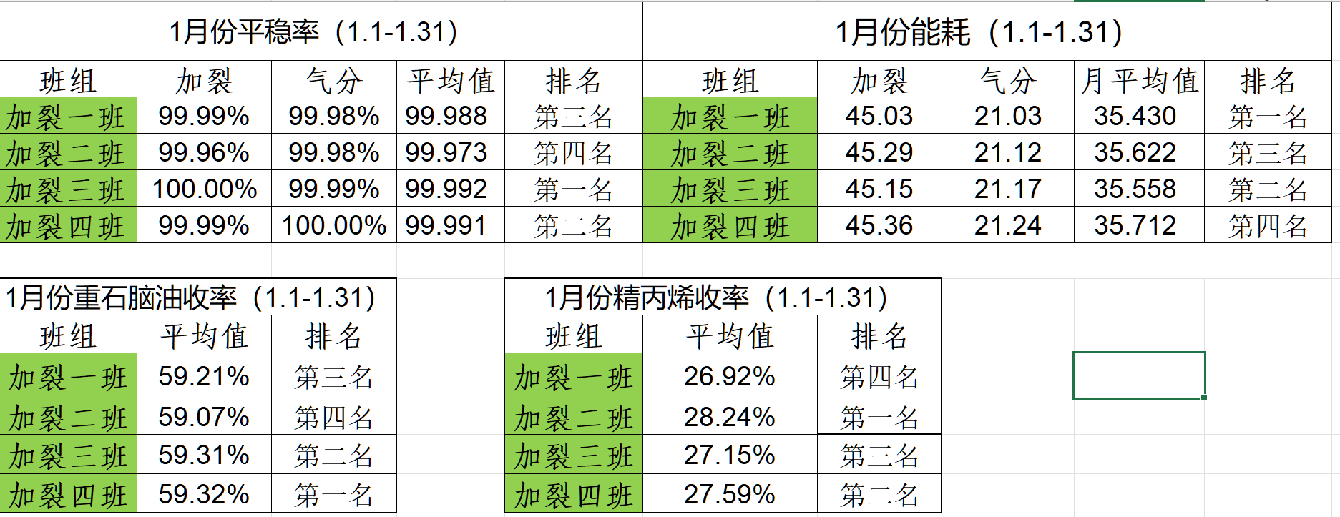
2.3 月末评比
本月评比情况：
1）平稳率本月加分为：10/5/3；主要因是得分非常接近，无法拉开距离。
2）重石收率差距较小，第一名与之后差距为0.01%，0.11%，0.25%
3）精丙烯月度产量1277t，大于计调部指标1257t，达标。
Notes:
使用方法：
【更改文字】：将标题框及正文框中的文字可直接改为您所需文字
【更改图片】：点中图片》绘图工具》格式》填充》图片》选择您需要展示的图片
【增加减少图片】：直接复制粘贴图片来增加图片数，复制后更改方法见【更改图片】
【更改图片色彩】：点中图片》图片工具》格式》色彩（重新着色）》选择您喜欢的色彩
下载更多模板、视频教程：http://www.mysoeasy.com

Slide 9
2.4 劳动纪律、工艺纪律问题
1）因巡检途中干活、巡检仪故障等，导致的漏检未及时反馈、申诉，进行考核。
2） 运行记录数据作假、抄写错误、涂改等，进行考核。
3）DCS画面报警，未按要求在30s内确认处理。
4) 安排的工作未执行：如系统压力控制、规范重石脑油取样（第二个样）
5) 取样未置换，导致不合格
Notes:
使用方法：
【更改文字】：将标题框及正文框中的文字可直接改为您所需文字
【更改图片】：点中图片》绘图工具》格式》填充》图片》选择您需要展示的图片
【增加减少图片】：直接复制粘贴图片来增加图片数，复制后更改方法见【更改图片】
【更改图片色彩】：点中图片》图片工具》格式》色彩（重新着色）》选择您喜欢的色彩
下载更多模板、视频教程：http://www.mysoeasy.com

Slide 10
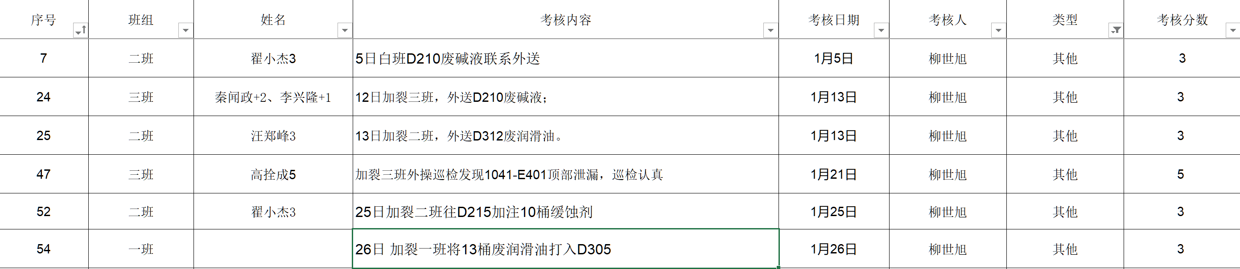
2.5 交接班、其他
1） MES交接班，本月出现1次不按规范填写。加裂三班-班长交接班：一项未中英文。
2）其他：
Notes:
使用方法：
【更改文字】：将标题框及正文框中的文字可直接改为您所需文字
【更改图片】：点中图片》绘图工具》格式》填充》图片》选择您需要展示的图片
【增加减少图片】：直接复制粘贴图片来增加图片数，复制后更改方法见【更改图片】
【更改图片色彩】：点中图片》图片工具》格式》色彩（重新着色）》选择您喜欢的色彩
下载更多模板、视频教程：http://www.mysoeasy.com

Slide 11
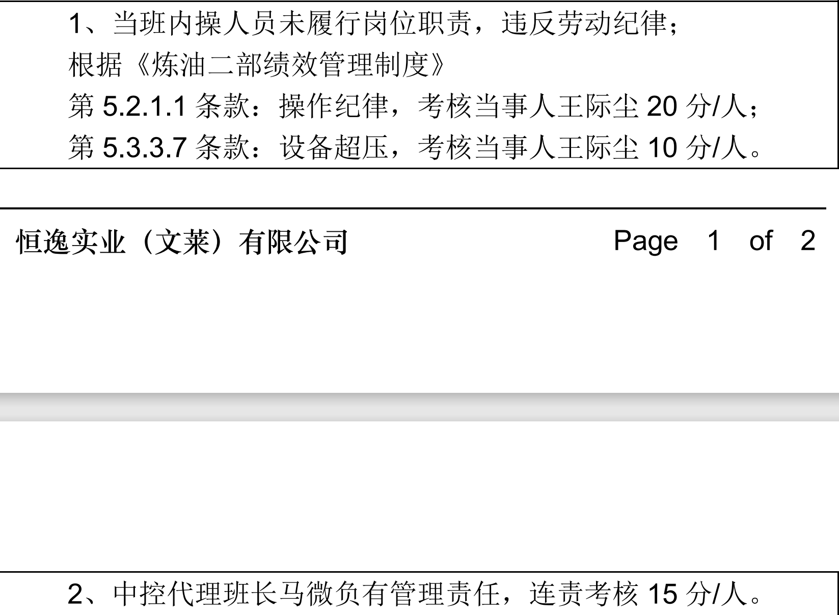
2.6 考核通报
5日凌晨，D110窜压至D109，D109压力满量程（3h40min），内外操皆未发现。针对此事件对加裂四班进行考核：
1.操作纪律 -20分
2.设备超压 -15分
3.代理班长管理责任 ：-15分
4.运行台账作假： -10分
Notes:
使用方法：
【更改文字】：将标题框及正文框中的文字可直接改为您所需文字
【更改图片】：点中图片》绘图工具》格式》填充》图片》选择您需要展示的图片
【增加减少图片】：直接复制粘贴图片来增加图片数，复制后更改方法见【更改图片】
【更改图片色彩】：点中图片》图片工具》格式》色彩（重新着色）》选择您喜欢的色彩
下载更多模板、视频教程：http://www.mysoeasy.com

Slide 12
三、原因分析及管理要求
三
1月工艺检查考核结果（总分-16）：
一班（34），二班（-7）、三班（-11）、四班(-32) ，差距：月度评比。
另外，月度不合格样品较少，主要扣分项扣分较少。
1月工艺专业重点工作：
为避免高压窜低压，提高中控盯表效率；
从消除无效报警着手，全面梳理DCS报警值，并监督班组执行报警管理制度。

Slide 13
管理要求：
2月份工作展望：
1）日常管理，多提醒、多督促、多沟通，以身作则，保持充足耐心。
2 ）对小问题给予提醒，改正机会，若知错不改，给予批评、考核；
3）对底线问题、典型问题，一经发现立即施以批评、考核，情节严重，出具通报。
4）基于班组力量，合理安排每日工作计划，确保工作有效执行。
5）加强对社招、校招人员的考试培训力度，要求尽快融入到新的工作模式。落实轮岗、新员工培训计划，引导督促班组执行。
Notes:
使用方法：
【更改文字】：将标题框及正文框中的文字可直接改为您所需文字
【更改图片】：点中图片》绘图工具》格式》填充》图片》选择您需要展示的图片
【增加减少图片】：直接复制粘贴图片来增加图片数，复制后更改方法见【更改图片】
【更改图片色彩】：点中图片》图片工具》格式》色彩（重新着色）》选择您喜欢的色彩
下载更多模板、视频教程：http://www.mysoeasy.com

Slide 14
谢谢！

